Slide 1
相関係数
情報

Slide 2
相関係数とは、、
2つのデータの「関係の強さ」を示す数字。
値の範囲 ： -1 ～ +1
+1：完全に正の関係（片方が増えるともう片方も増える）
0：関係なし
-1：完全に負の関係（片方が増えるともう片方は減る）

Slide 3
例えば、、
勉強時間とテストの点数の関係について
どのような関係があると思いますか。

Slide 4
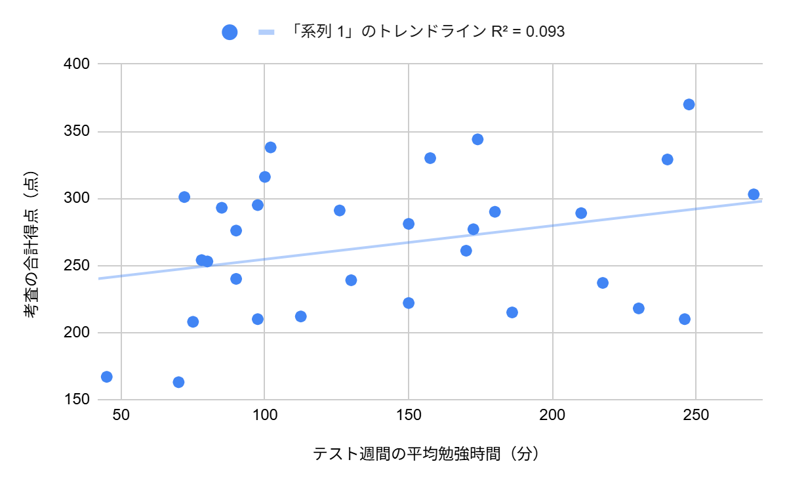
20XX年 2-X の散布図

Slide 5
相関係数 ・・・ 0.3
弱い正の相関がある。
勉強時間が長いほうが、点数は上がるが
そこまで大きな相関は見られない。
勉強の内容や、方法などにフォーカス
していく必要がある。

Slide 6
携帯の使用時間
各教科ごとの学習時間
就寝時間 、、、
多くのデータを取ることでさらに分析する
ことができる！

Slide 7
今回皆さんに解析してもらうのは、
データでプロ野球を分析する。
勝利と関係の深い成績は何だろうか。

Slide 8
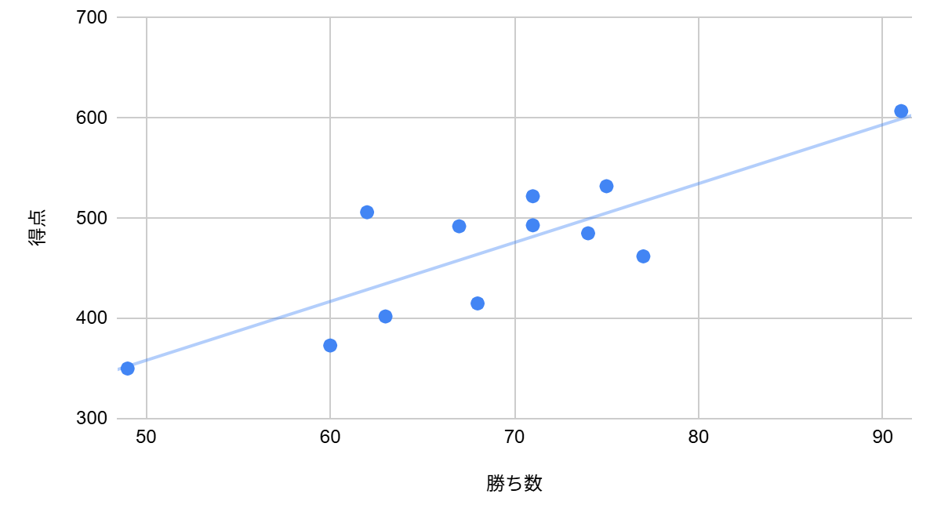
ちなみに、得点と勝ち数には強い正の相関がありました。 相関係数・・・0.83

Slide 9
スプレッドシートを用いた
・相関係数の求め方
・散布図の作成方法
については、Copilotに聞いてみてね

Slide 10
今回の課題
1.グループに分かれ、どの成績が勝利に関係して
いるかを相関係数を求めて明確にする。
2.各グループで球団を一つ決め、２０２４年の成績と
リーグ平均を比較することで弱点を特定。

Slide 11
3.弱点を克服するためのアイデアを提案。
・練習した方がいい部分
・練習する必要が少ない部分
を明確にして提案してください。

Slide 12
本資料の作成にあたり、以下の文献を参考にしました。
涌井良幸・涌井貞美『統計学の図鑑』技術評論社
日本野球機構（NPB）「2025年度 公式戦成績」
https://npb.jp/bis/2025/stats/（参照日：2026年8月5日）

